Slide 1
日本語
レツスン 21: 五月三十一日

Slide 2
Japanese Compound Verbs
https://www.wasabi-jpn.com/japanese-grammar/japanese-compound-verbs/

Slide 3
Japanese Compound Verbs
お でんしゃ の
でんしゃ の か
バスを降りて、電車に乗る
バスから電車に乗り換える
の か
た ある
NOUNS
乗り換え
食べ歩き
(some cases…)

Slide 4
Japanese Compound Verbs
〜て
ながら

Slide 5
Japanese Compound Verbs

Slide 6
Japanese Compound Verbs

Slide 7
Japanese Compound Verbs

Slide 8
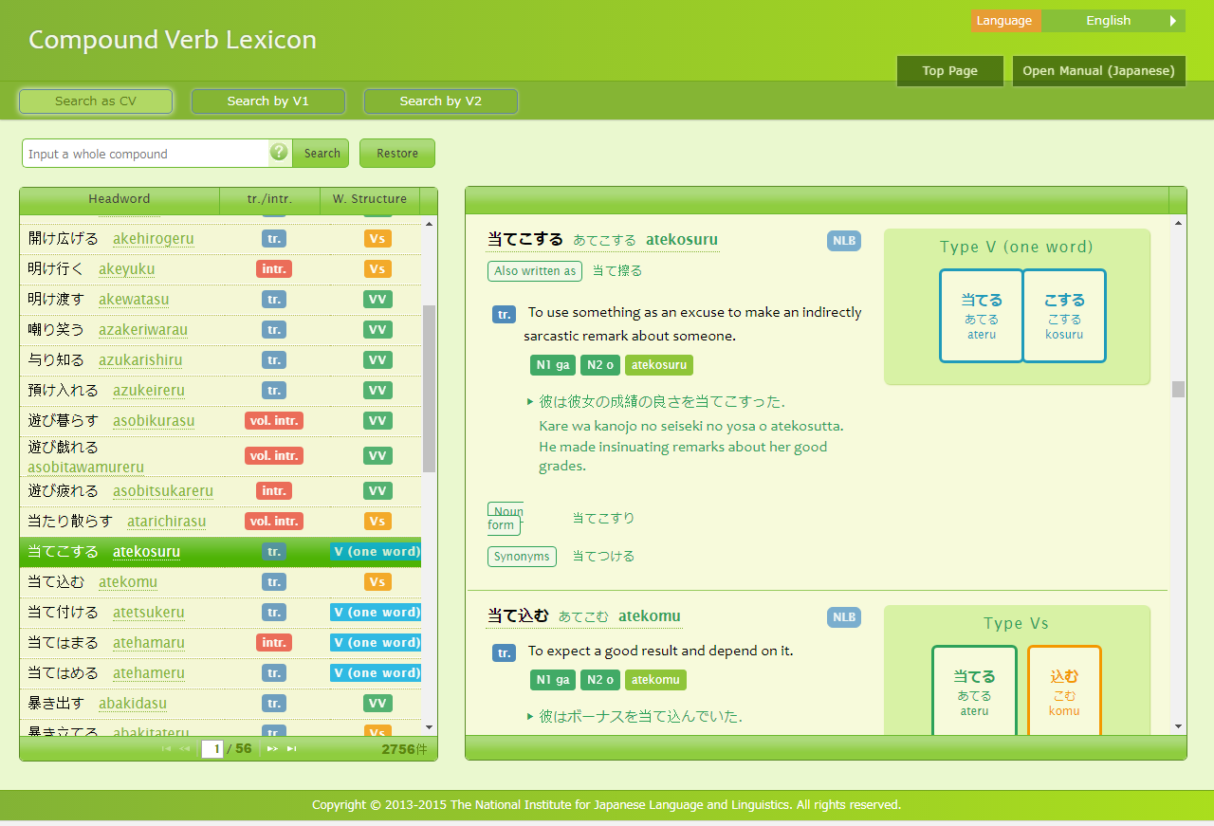
http://vvlexicon.ninjal.ac.jp/db/

